Slide 1



WARSZTAT
Sztuka
argumentacji
mów tak, żeby słuchali
Demokracja w erze cyfrowej
MFO 2.0 | Demokracja w erze cyfrowej
materiał warsztatowy
01
Notes:
Start prezentacji: Sztuka
argumentacji.
Na początku zostaw widoczną stopkę o dofinansowaniu.

Slide 2

ANKIETA
Ankieta
02
przed
Start: krótki pre-test dla uczestników
Zacznij od krótkiej ankiety. To punkt odniesienia do porównania wiedzy przed i po wydarzeniu.
Po zeskanowaniu zaloguj się na konto uczestnika. System wróci automatycznie do tej ankiety.
mlodzidlademokracji.pl/ankiety/sztuka-argumentacji-pre-test
Zeskanuj kod QR
MFO 2.0 | Demokracja w erze cyfrowej
ankieta startowa
QR

Slide 3
02
„Social media szkodzą młodym ludziom.”
Zgadzasz się? A teraz: dlaczego?
Opinia bez uzasadnienia to jeszcze nie argument
TEZA
DLACZEGO
SKĄD WIEM
co twierdzę
uzasadnienie
dowód lub przykład
Dzisiaj uczymy się budować mosty z argumentów.
MFO 2.0 | Demokracja w erze cyfrowej
02

Slide 4
03
Argument ≠ opinia
Cztery części, jedna logika
TEZA
UZASADNIENIE
DOWÓD
WNIOSEK
co twierdzę
dlaczego tak twierdzę
dane, przykład, źródło
co z tego wynika
Bez dowodu masz opinię. Z dowodem zaczyna się rozmowa.
MFO 2.0 | Demokracja w erze cyfrowej
03

Slide 5
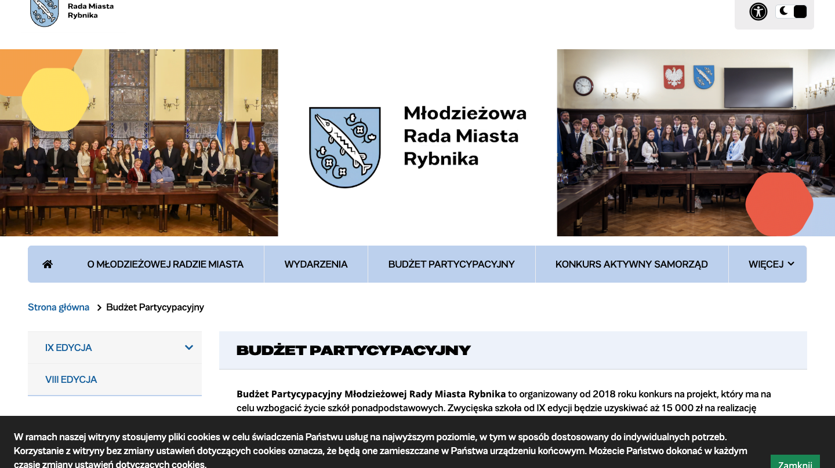
04
Argument na przykładzie
Budżet młodzieżowy jako ćwiczenie z tezy i dowodu
TEZA
BO daje młodym realny wpływ
DOWÓD
projekty i budżet szkolny
WNIOSEK
młodzież korzysta, gdy zna narzędzie
otwórz źródło
MFO 2.0 | Demokracja w erze cyfrowej
MRM Rybnik
04

Slide 6
KAHOOT 1/3
telefon w rękę, argumenty w głowie
PIN: ______
MFO 2.0 | Demokracja w erze cyfrowej
przerywnik quizowy
05
Notes:
Runda Kahoot 1/3.
Pytania w tej rundzie:
Czym różni się argument od opinii?
„Nie lubię smogu” to co?
Czym jest teza?

Slide 7
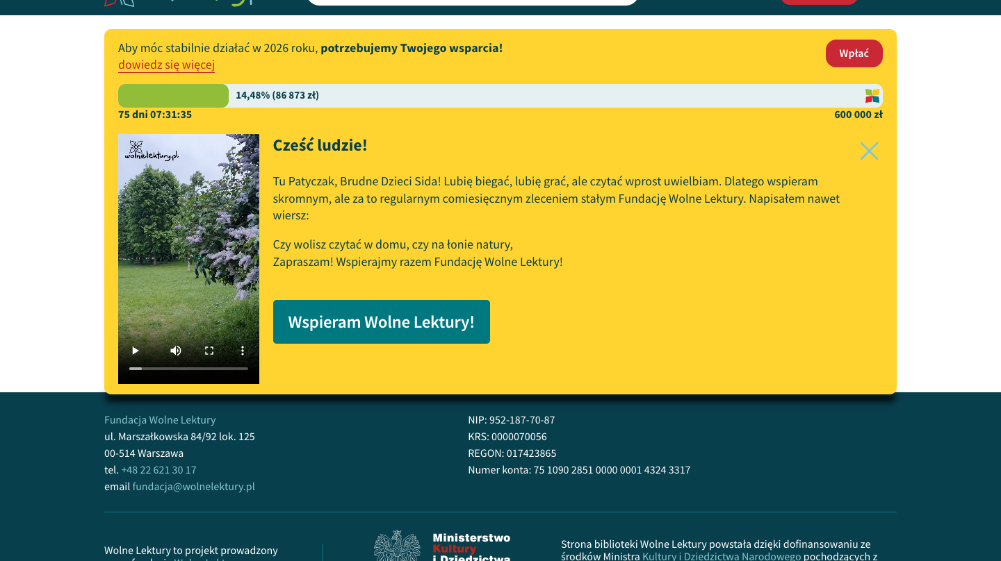
06
Taktyki, które wyglądają jak argumenty
Erystyka: kiedy celem jest wygrana, nie prawda
AD HOMINEM
atakujesz osobę, nie argument
KUKŁA
przekręcasz tezę przeciwnika
CEL
rozpoznaj chwyt, wróć do argumentu
otwórz źródło
MFO 2.0 | Demokracja w erze cyfrowej
Wolne Lektury
06

Slide 8
07
Jeszcze dwa chwyty
Chwyty erystyczne 2/2
FAŁSZYWY DYLEMAT
APEL DO EMOCJI
„Albo X, albo Y”. A co z opcją Z?
Strach lub litość zamiast danych: „pomyślcie o dzieciach”.
MFO 2.0 | Demokracja w erze cyfrowej
07

Slide 9
KAHOOT 2/3
telefon w rękę, argumenty w głowie
PIN: ______
MFO 2.0 | Demokracja w erze cyfrowej
przerywnik quizowy
08
Notes:
Runda Kahoot 2/3.
Pytania w tej rundzie:
Co to ad hominem?
Co to fałszywy dylemat?
Co to słomiana kukła?
Od czego zaczyna się aktywne słuchanie?

Slide 10
09
Słuchanie > mówienie
Aktywne słuchanie jest techniką, nie grzecznością
PARAFRAZA
SZACUNEK
EFEKT
„Jeśli dobrze rozumiem, twierdzisz że...”
Pokazujesz, że odpowiadasz na realny argument.
Druga strona też częściej zaczyna słuchać.
Nie wygrywasz debaty, jeśli nie zrozumiałeś tezy przeciwnika.
MFO 2.0 | Demokracja w erze cyfrowej
09

Slide 11
10
4 zasady kultury debaty
Dyscyplina rozmowy
1
2
3
4
Atakuj argument, nie osobę
Zmiana zdania = odwaga
Nie przerywaj
Cisza to supermoc
MFO 2.0 | Demokracja w erze cyfrowej
10

Slide 12
KAHOOT 3/3
telefon w rękę, argumenty w głowie
PIN: ______
MFO 2.0 | Demokracja w erze cyfrowej
przerywnik quizowy
11
Notes:
Runda Kahoot 3/3.
Pytania w tej rundzie:
W debacie oksfordzkiej strony są jak wybierane?
Ile osób jest w drużynie w naszym formacie?
Apel do emocji to co?
Publiczność głosuje na co?

Slide 13
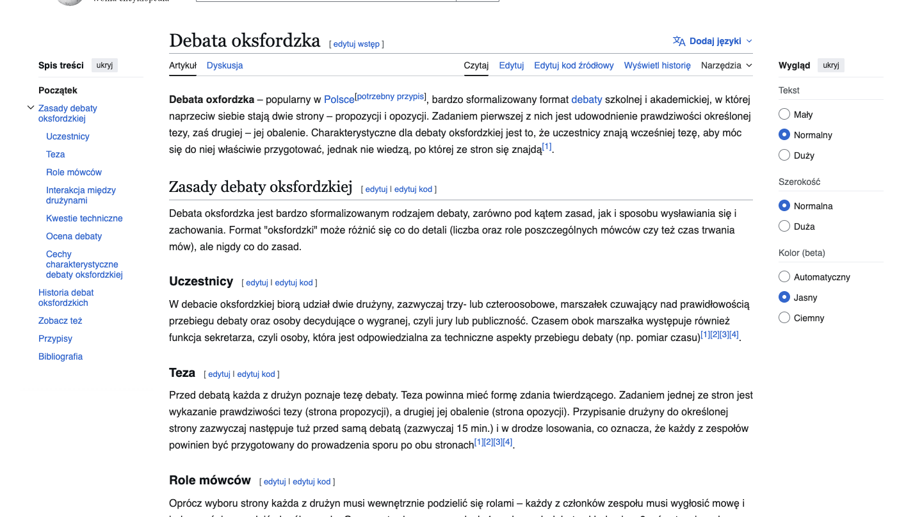
12
Debata oksfordzka — format
Propozycja vs Opozycja, role i głosowanie
MÓWCA 1
otwarcie i definicje
MÓWCA 2
rozwinięcie i dowody
MÓWCA 3
odpowiedź + podsumowanie
PUBLICZNOŚĆ
pytania i głosowanie
otwórz źródło
MFO 2.0 | Demokracja w erze cyfrowej
format debaty
12

Slide 14
13
Zasada numer 1: strony LOSUJĘ
Możesz bronić poglądu, z którym się nie zgadzasz
DYSTANS
EMPATIA
RZEMIOSŁO
Oddzielasz siebie od tezy. To ułatwia myślenie.
Rozumiesz, dlaczego ktoś widzi sprawę inaczej.
Ćwiczysz argument, nie własną tożsamość.
To najlepsza lekcja: broń poglądu, w który nie wierzysz.
MFO 2.0 | Demokracja w erze cyfrowej
13

Slide 15
14
Zasady debaty — ściąga
Krótko i bez chaosu
3 min
Pytanie
Głos
Zmiana
twardy limit mówcy
musi mieć pytajnik
jakość argumentów
jest OK
MFO 2.0 | Demokracja w erze cyfrowej
14

Slide 16
15
Źródła i narzędzia
Zostaje na ekranie
MRM Rybnik
przykład argumentu o BO
mrm.miastorybnik.pl/artykuly/budzet-partycypacyjny
Schopenhauer
erystyka jako punkt odniesienia
wolnelektury.pl/katalog/lektura/erystyka-czyli-sztuka-prowadzenia-sporow/
Debata oksfordzka
format i role
pl.wikipedia.org/wiki/Debata_oksfordzka
Demagog
fact-checking argumentów
demagog.org.pl/
Google Scholar
szukanie dowodów
scholar.google.com/
Platforma Demagog
ćwiczenia edukacyjne
platforma.demagog.org.pl/
MFO 2.0 | Demokracja w erze cyfrowej
linki
15
Notes:
Nie omawiaj szczegółowo. Zostaw adresy na ekranie.

Slide 17

ANKIETA
Ankieta
QR
po
Finał: post-test i informacja zwrotna
Na koniec wróć do ankiety. Zobaczymy zmianę, utrwalimy wnioski i zbierzemy feedback.
Po zeskanowaniu zaloguj się na konto uczestnika. System wróci automatycznie do tej ankiety.
mlodzidlademokracji.pl/ankiety/sztuka-argumentacji-post-test
Zeskanuj kod QR
MFO 2.0 | Demokracja w erze cyfrowej
ankieta końcowa
QR

Slide 18
START WARSZTATU
Debata
Oksfordzka
losowanie tezy za 60 sekund
3 osoby w drużynie
strony losowane
argument ponad emocję
publiczność głosuje
MFO 2.0 | Demokracja w erze cyfrowej
warsztat
16
Notes:
Start debaty oksfordzkiej.

